Slide 1


Slide 2


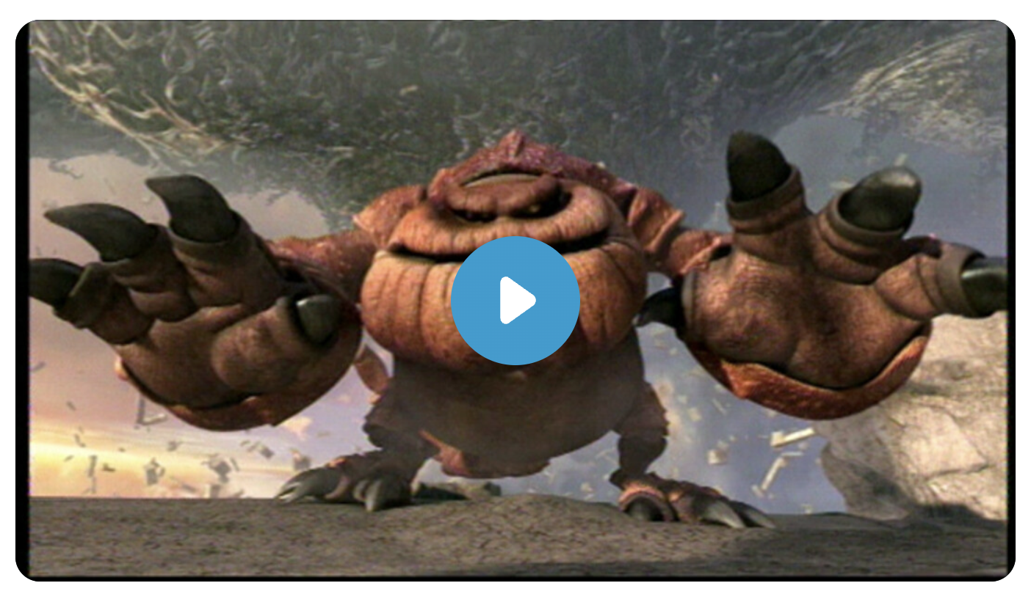

Slide 3
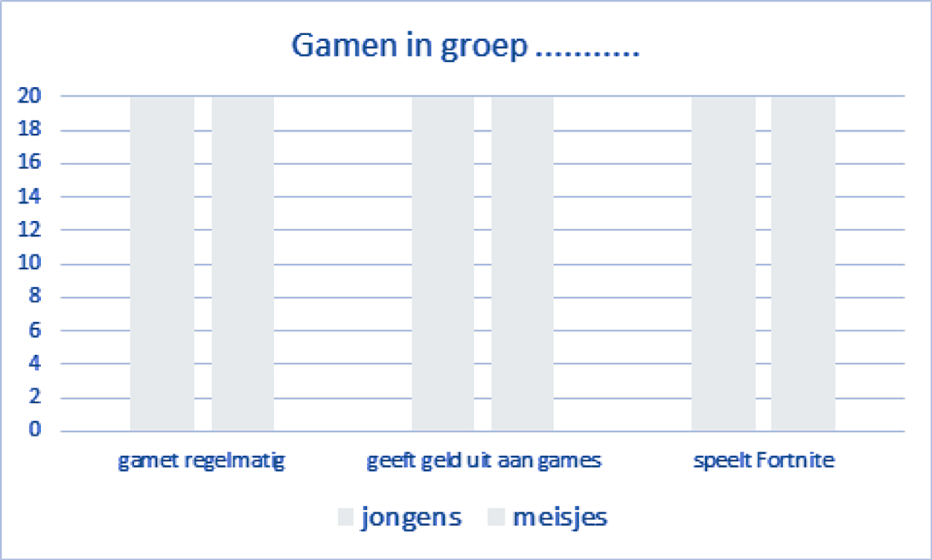
Een kleine peiling

Slide 4


Slide 5

Hoe denk jij er over?

Slide 6

Stelling 1
Fortnite is een spel waarbij wapens gebruikt worden en tegenstanders neergeschoten worden. Het spel heeft niet voor niks een leeftijdsindicatie van 12+. Ouders van kinderen onder de 12 jaar zouden hun kind er niet op moeten laten spelen.

Slide 7
Stelling 2
Gamen kan erg verslavend zijn. Om de kans op verslaving te verkleinen moeten games zo ingesteld worden dat er niet langer dan 2 uur per dag op gespeeld kan worden.

Slide 8
Stelling 3
In sommige (mobiele) games heb je voordeel als je extra betaalt.
Dit is een goed systeem en mag zo blijven.

Slide 9
Stelling 4
Nederlandse gamemakers hebben afgesproken geen loot boxes meer in hun spellen te gebruiken. Maar eigenlijk zou het helemaal verboden moeten worden dat games geld verdienen door middel van in-game-aankopen zoals microtransacties of de handel in skins of wapens.

Slide 10

En dus…

